Slide 1
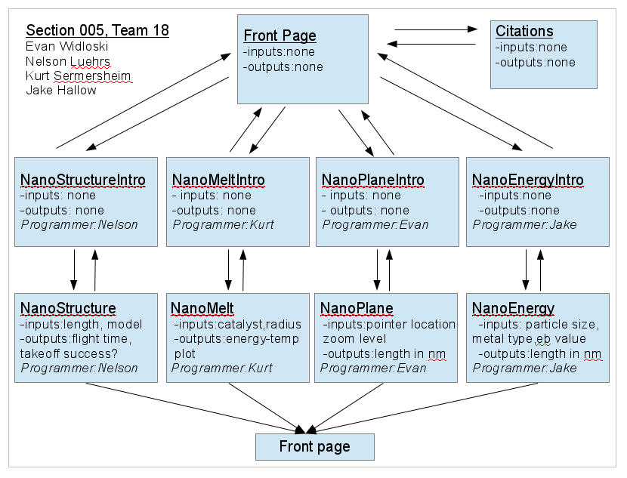

Slide 2
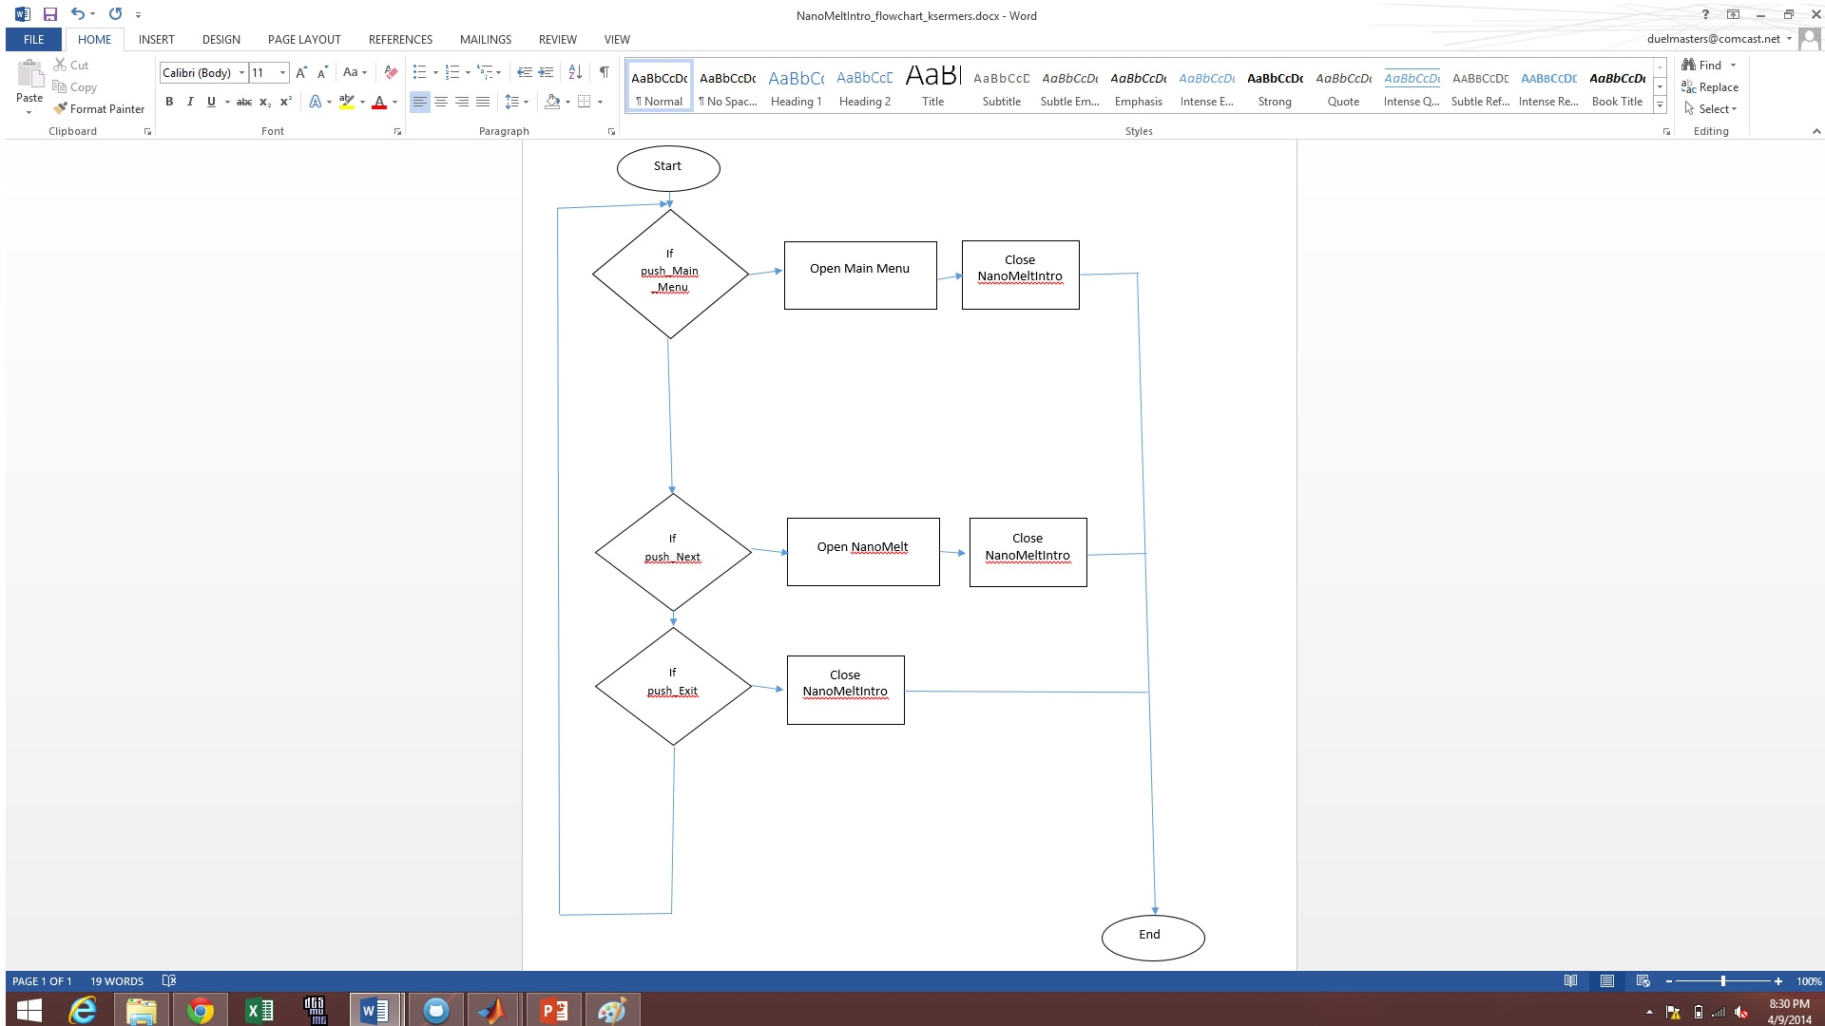
Kurt Sermersheim NanoMeltIntro

Slide 3
Kurt Sermersheim NanoMelt

